Slide 1





信息素养实践 一
常用DOS命令
Notes:
自我介绍。

Slide 2
DOS基本知识：
DOS知识的掌握
DOS简介
DOS基本知识
DOS命令

Slide 3
DOS知识的掌握
现在已经是Windows时代，为什么还要提DOS？
对计算机进行维护，在处理一些特别棘手的问题时，往往要在DOS窗口中进行处理，甚至要利用光盘/U盘启动后，进入纯DOS后再进行操作；此外，在进行系统备份和恢复时，也要进入纯DOS状态，并运行GHOST程序，这也涉及到DOS命令。
因此，要想提高计算机维护技术，首先就必须熟悉和掌握DOS命令，这是一个不能回避的必由之路。

Slide 4
DOS基本知识
DOS知识的掌握
DOS简介
DOS基本知识
DOS命令

Slide 5
DOS简介
在学习DOS之前，首先要了解什么是DOS系统。
大家知道，在Windows系统出来之前，主流的操作系统是DOS(Disk Operating System)，DOS系统是一个单用户单任务的操作系统，DOS的最后一个版本是DOS6.22。
然后，在以后出现的Win95/Win98/WinMe，都实质上是基于DOS 7.0加上一个图形设备接口。这几个系统是单用户多任务操作系统。
而到了Win2000/WinXP系列，DOS就转化为Win2000/WinXP内嵌的一个子系统。Win2000/WinXP是一个多用户多任务的操作系统，而DOS窗口相当于是它们的一个子任务。在它们的桌面上，DOS相当于可以输入命令的一个，命令控制台。有时候，桌面系统里处理不了的问题，可以转到DOS窗口中处理；如果再处理不了，还可以进入安全模式，再进行相应的处理。下面，我们先介绍DOS的基本知识。

Slide 6
DOS基本知识
DOS知识的掌握
DOS简介
DOS基本知识
盘符
光标
目录
根目录
文件名
文件通配符
文件属性1
文件属性2
批处理文件
可执行文件
DOS命令

Slide 7
DOS基本知识
盘符
所谓盘符，就是硬盘分区在DOS状态下的一个字母提示符。
在DOS命令里，盘符作如下表示：
[单字母]:(即单字母+‘:’)
例如：
DOS状态下，软盘一般作为A:(a:)；而硬盘的第一个分区一般是C:(c:)；相应的，第二个分区是D:(d:)，依此类推。。。。。。
而在DOS状态下，要对硬盘的分区进行操作，就必然是对盘符进行操作。

Slide 8
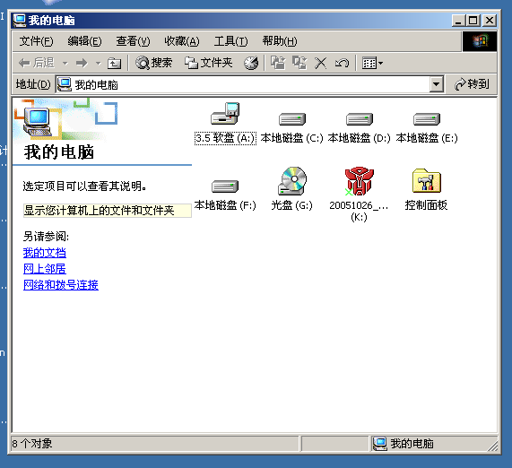
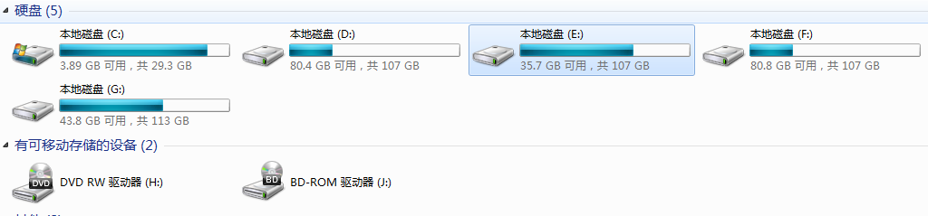
DOS基本知识
盘符：(这是盘符在桌面上的表现形式)

Slide 9
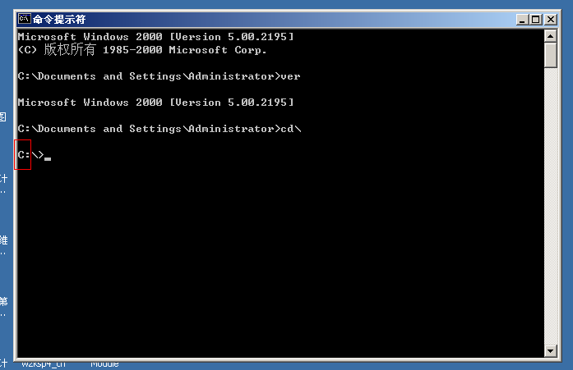
DOS基本知识
盘符：(这是盘符在DOS窗口中的表现形式)
C盘，即硬盘的第一个分区

Slide 10
DOS基本知识
DOS知识的掌握
DOS简介
DOS基本知识
盘符
光标
目录
当前目录
目录结构
文件名
文件通配符
文件属性1
文件属性2
可执行文件
DOS命令

Slide 11
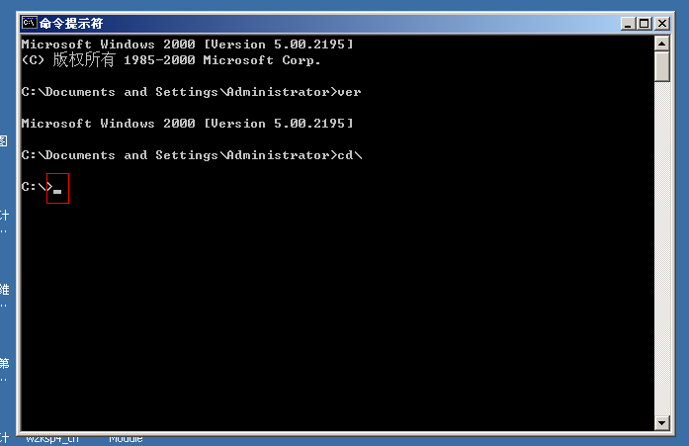
DOS基本知识
光标：所谓光标，就是DOS窗口中用来标志输入字符位置的一个符号(或标志，这也就是光标这个词的来源)：
光标

Slide 12
DOS基本知识
光标：现在介绍键盘上几个控制光标的按键：
方向键，一般位于键盘的右侧，即四个方向键中的两个。它们的功能是在同一行里，移动光标而不影响已经输入的字符。等光标移动到指定的位置后，就可以在指定的位置插入字符。
Del
Delete
删除键，就是删除当前光标位置处
Back
回退键，就是删除当前光标前一个的字符，并把光标向前移动。一般位于回车键的正上方。

Slide 13
DOS基本知识
DOS知识的掌握
DOS简介
DOS基本知识
盘符
光标
目录
当前目录
目录结构
文件名
文件通配符
文件属性1
文件属性2
可执行文件
DOS命令

Slide 14
DOS基本知识
目录
目录就是桌面系统上的文件夹
DOS下目录的表示符号，或者说分隔符是“\”。通常我们将根目录定义为“\”，而一个目录与其子目录的分隔符，也用“\”分隔。例如：\txt\doc，意思是，从根目录起，第一级子目录为txt，而doc是txt的子目录，也是根目录的第二级子目录；而txt\doc，意思则为，txt为当前目录的一个子目录，而doc则为当前目录的txt子目录的子目录。
Notes:
无论是目录还是文件夹，在硬盘里，实际上都是一个树形结构，目录(文件夹)虽然可以放在目录(文件夹)里，但是，最外层的目录(文件夹)，实际上只有一个：在DOS下，最底层的目录，是根目录。而桌面系统里，最外层的文件夹，实际上就是各个分区。这样的树形结构，易于分类数据，便于硬盘上的数据和文件管理。

Slide 15
DOS基本知识：
DOS知识的掌握
DOS简介
DOS基本知识
盘符
光标
目录
当前目录
目录结构
文件名
文件通配符
文件属性1
文件属性2
可执行文件
DOS命令

Slide 16
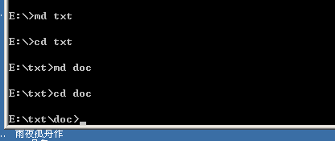
DOS基本知识：
当前目录：
当前目录为E盘根目录下的txt子目录的doc子目录
这里，“E:\txt\doc>”的意思是：当前盘(分区)为E盘，当前目录为E盘根目录下的txt子目录的doc子目录。

Slide 17
DOS基本知识：
DOS知识的掌握
DOS简介
DOS基本知识
盘符
光标
目录
当前目录
目录结构
文件名
文件通配符
文件属性1
文件属性2
可执行文件
DOS命令

Slide 18
DOS基本知识
目录结构
\
Txt
Game
Tools
Doc
Txt
Wps
这是一个三级子目录结构的例子：根目录下，有三个子目录，分别是Txt、Game和Tools，其中，Txt又有三个子目录，分别是Doc、Txt和Wps。
例如，Wps的路径可以表示为\Txt\Wps

Slide 19
DOS基本知识：
DOS知识的掌握
DOS简介
DOS基本知识
盘符
光标
目录
当前目录
目录结构
文件名
文件通配符
文件属性1
文件属性2
可执行文件
DOS命令

Slide 20

DOS基本知识：
文件名
实际上，在DOS和Win9X的纯DOS状态下，文件名的长度是有限制的，都是8个字符的文件名和3个字符的扩展符。
Windows的桌面系统上的长文件名，在纯DOS状态(包括DOS系统和Win9X的纯DOS状态)下，都变得面目全非了，例如：
Win2000/WinXP下的长文件名：
长文件名在纯DOS状态下的显示：
注：长文件名在纯DOS状态下的显示，是采用这样的方法：取长文件名的头六个字符加上一个“~”符号和一个一位的数字。

Slide 21
DOS基本知识
文件名：
后缀名：
后缀名，表示的是一个文件类型，在纯DOS状态下，后缀名最长为三个字符，文件名与后缀名间通常用“.”来分割：
.exe 可执行文件
.com 可执行文件
.bat 批处理文件
.txt 纯文本文件，可用记事本或word打开
.doc Word文档文件
.dll 动态链接库(往往由exe或com来调用)
.PDF 最常用的一种电子文档文件
.DXF 绘图软件里常用的一种通用图形交换文件格式
.DSW Vc的工程文件
.bak 备份文件(即一个文本文件被编辑和存储后，系统一般会自动生成一个.bak的文件)
……

Slide 22
DOS基本知识：
DOS知识的掌握
DOS简介
DOS基本知识
盘符
光标
目录
当前目录
目录结构
文件名
文件通配符
文件属性1
文件属性2
可执行文件
DOS命令

Slide 23
DOS基本知识
文件通配符
文件通配符，是在DOS状态下，为了让DOS命令便于批量处理DOS文件，而采用的一种文件名的符号替换方法。
“*”：
*是一个多字符的通配符，一个“*”可以搭配一个或多个字符。
“?”：
?是一个单字符的通配符。一个“?”只能搭配一个字符。
例如：
A*.*，是以A或a为开头字母的所有文件。
a?????.exe，是以a为开头字母，文件名长度为6的exe文件。
*s.txt，是以字母s为文件名结尾的txt后缀的文件。
??c???.pdf，是文件名第三个字符为c，文件名长度为6个字符的pdf后缀的文件。

Slide 24
DOS基本知识：
DOS知识的掌握
DOS简介
DOS基本知识
盘符
光标
目录
当前目录
目录结构
文件名
文件通配符
文件属性1
文件属性2
可执行文件
DOS命令

Slide 25
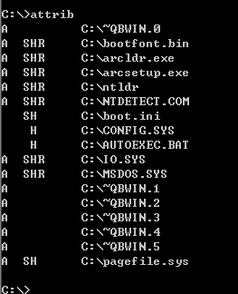
DOS基本知识
文件属性1
第一组文件属性，是指利用Attrib命令看到的属性，这一组属性共有以下四个：
文档属性(A)；
文件一旦被修改，就出现
A属性。提醒你进行备份。
这个属性一般不用理。
隐藏属性(H)；
如果一个文件具有H属性，
那么在dir时候，就看不到，只
能利用加参数的dir/ah,才能
看到。
只读属性(R)；
如果一个文件具有R属性，
则不能被编辑和修改。

Slide 26
DOS基本知识
文件属性1：
第一组文件属性，是指利用Attrib命令看到的属性，这一组属性共有以下四个：
系统文件属性(S)；
系统文件属性，是指这一
个文件是系统文件，在系统启
动和运行过程中可能会用到，
不能被删除，也不能被编辑和
修改。

Slide 27
DOS基本知识：
DOS知识的掌握
DOS简介
DOS基本知识
盘符
光标
目录
当前目录
目录结构
文件名
文件通配符
文件属性1
文件属性2
可执行文件
DOS命令

Slide 28
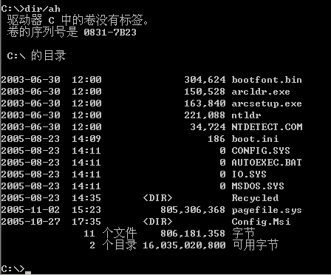
DOS基本知识
文件属性2
第二组文件属性，是指利用dir列表命令可以看到的文件特征和文件属性，这一组属性，一般教材没有集中统一的介绍：
文件建立日期和时间；
文件大小；
文件还是目录；
文件名。
相对于前面的四个属性来说，这组的四个属性，其重要性要更高。其中，根据文件的建立日期和文件大小，我们可以判断，这个文件是否被病毒感染。我们后面会详细的介绍。

Slide 29
DOS基本知识：
DOS知识的掌握
DOS简介
DOS基本知识
盘符
光标
目录
当前目录
目录结构
文件名
文件通配符
文件属性1
文件属性2
可执行文件
DOS命令

Slide 30
DOS基本知识
批处理文件
操作系统能够运行的文件一共有三类：EXE、COM和BAT
EXE和COM是可执行程序，它们所包含的是机器指令
BAT是一个文本文件，里面所记录的是一些可执行的DOS命令（DOS命令的集合）
Notes:
BAT能大大简化计算机维护人员的工作压力，你可以将你常用的一些DOS命令组合，做成把BAT文件。这样，就能有效的提高你的工作效率。

Slide 31
DOS基本知识
可执行文件
COM文件，是原来DOS系统下最常见的一种可执行文件。在相同代码量的情况下，COM的尺寸要比EXE小。COM文件的上限是64K
而EXE文件的大小则不受限制。现在，在Windows下，主要的可执行文件是EXE文件。
DLL文件，是Windows下的另一类可执行文件，但它不能直接执行，而由exe或com文件调用执行。
注：病毒感染的主要是COM、EXE和DLL文件

Slide 32
DOS基本知识
DOS知识的掌握
DOS简介
DOS基本知识
DOS命令

Slide 33
DOS基本知识
因为，进行计算机维修与维护时，很多操作都是在DOS状态下处理的。所以，我们必须要掌握一些常用的DOS命令。

Slide 34
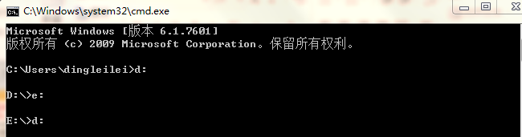
DOS命令
切换盘符命令“X:”
现在，我们引入一个当前盘的概念，当前盘，顾名思义，就是当前正在使用的盘(或分区)。
如果要切换当前盘，就要使用切换盘符命令“X:”。
例如：我们当前盘是C盘，如果想要切换到E盘，只需输入命令“E:”即可。

Slide 35



DOS命令
改变当前目录“cd”
1．功能：改变当前目录
2．类型：内部命令
3．格式：cd [path] cd.. cd\
c:\>cd fox\user（进入fox子目录下的user子目录）
c:\fox\user>cd.. （退回上一级根目录，注意cd后面跟着两个点".."）。
c：\fox>cd\ （返回到根目录）

Slide 36
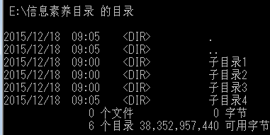
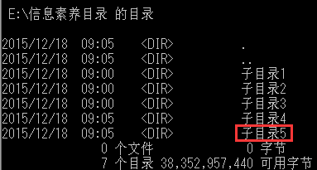

DOS命令
建立子目录“md”
1. 功能：创建新的子目录
2．类型：内部命令
3．格式：md [盘符：][路径名]〈子目录名〉
举例： 中括号里边的内容表示可选，只有md+子目录名表示在当前目录下创建一个子目录名的文件夹

Slide 37

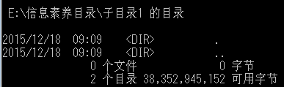

DOS命令
删除子目录“rd”
1．功能：从指定的磁盘删除了目录。
2．类型：内部命令
3．格式：rd [盘符 ：][路径名][子目录名]
说明：rd后边的中括号表示要清除的文件夹，只能清除空文件夹
（1）子目录在删除前必须是空的，也就是说需要先进入该子目录，使用del（删除文件的命令）将其子目录下的文件删空，然后再退回到上一级目录，用rd命令删除该子目录本身；
（2）不能删除根目录和当前目录。

Slide 38
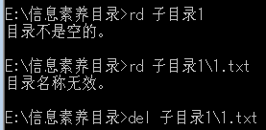
DOS命令
例：要求把c盘fox子目录下的user子目录删除，操作如下：
第一步：先将user子目录下的文件删空；
c\>del c：\fox\user\*.*
（注：这样只能删除文件，仍然不能删除user目录下的文件夹）
第二步，删除user子目录。
c\>rd c:\fox\user
如果fox\user文件夹下仍有文件夹，这一步将不会奏效，怎样解决呢？
c\>rd c:\fox\user /s
c\>rd c:\fox\user /s /q
加上了一个参数/s，如果不想让系统询问是否删除，可以再加一个参数 /q

Slide 39
DOS命令
显示磁盘目录“dir”
1．功能：显示磁盘目录的内容。
2．类型：内部命令
3．格式：dir [盘符][路径][文件名][/p][/w][/A[[:]属性]][/O[:]排列顺序]][/S]
说明：
（1）/p的使用；当欲查看的目录太多，无法在一屏显示完屏幕会一直往上卷，不容易看清，加上/p参数后，屏幕上会分面一次显示部分行的文件信息，然后暂停，并提示；press any key to continue（按任意键继续）
（2）/w的使用：加上/w只显示文件名，至于文件大小及建立的日期和时间则都省略。加上参数后，每行可以显示五个文件名。

Slide 40
DOS命令
说明：
（3）/A 显示具有指定属性的文件。
属性：D 目录 R 只读文件 H 隐藏文件 A 准备存档的文件 S 系统文件
（4）/O 用分类顺序列出文件。
排列顺序： N 按名称(字母顺序) S 按大小(从小到大) E 按扩展名(字母顺序) D 按日期/时间(从先到后)
（5）/S 显示指定目录和所有子目录中的文件。

Slide 41
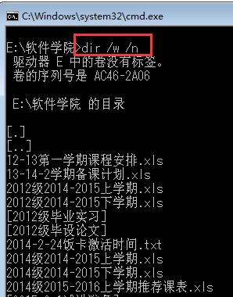

Slide 42
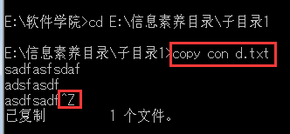
DOS命令
复制文件命令COPY
应该说，COPY是DOS命令里，使用频率最高的几个命令之一。COPY主要有两个作用：一、创建小型的文本文件；二、将文件从一个盘复制到另一个盘，或者从一个目录复制到另一个目录。
创建一个小型的文本文件
命令格式：copy con d.txt
这条命令的作用：将键盘上输入的文本信息以ASCII码的形式存储到d.txt文本文件中。
注：
在这里，DOS系统借鉴了UNIX系统的做法，将外部的输入和输出设备，作为文件来进行操作和处理。con代表的是标准输入，即键盘。
在输入完字符串以后，要以Ctrl+Z结尾，这样，才能完成整个命令。

Slide 43
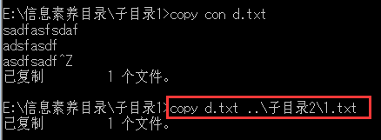
DOS命令
复制文件命令COPY：
复制文件
命令格式1：copy 源盘或源目录
命令格式2：copy 源盘或源目录 目的盘或目的目录
现在先介绍命令格式1： copy 源盘或源目录
例1：copy c:\*.*
这个命令是将C盘根目录下的所有文件拷到当前目录下。
例2：copy a:\*.*
这个命令是将软盘上的所有文件复制到当前目录下。
例3：copy d:\txt\*.*
这个命令是将D盘上，根目录下的txt子目录中的所有文件拷贝到当前目录下。

Slide 44
DOS命令
复制文件命令COPY
复制文件
命令格式1：copy 源盘或源目录
命令格式2：copy 源盘或源目录 目的盘或目的目录
现在再介绍命令格式2： copy 源盘或源目录 目的盘或目的目录
例1：copy c:\*.* e:
这个命令是将C盘根目录下的所有文件拷到E盘的当前目录下。
例2：copy a:\*.* d:\txt
这个命令是将软盘上的所有文件复制到D盘根目录下的txt子目录中。
例3：copy d:\txt\*.* e:\txt
这个命令是将D盘，根目录下的txt子目录中的所有文件拷贝到E盘的根目录的txt子目录中。

Slide 45
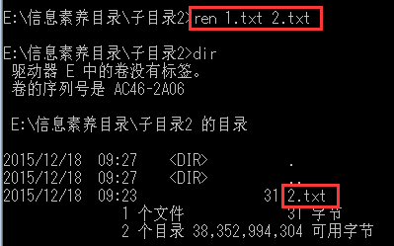
DOS命令
文件改名命令 ren
1．功能：更改文件名称
2．类型：内部命令
3．格式：ren[盘符：][路径]〈旧文件名〉〈新文件名〉

Slide 46
DOS命令
删除命令DEL
命令格式：del 目的文件
例1：del *.bak
这个命令是将当前目录下所有后缀名为.bak文件删除。
例2：del c:\*.bak
这个命令是将C盘根目录下所有后缀名为.bak文件删除。
例3：del c:\*.*

Slide 47

DOS命令
移动命令MOVE
命令格式1：move 源文件
命令格式2：move 源文件 目的盘或目的目录
这个命令的用途，是将源文件移动到目的盘或当前盘下。
move命令不推荐使用，因为可能存在安全问题。为什么？
假设，你在移动大量文件时，如果在移动过程中意外停电，那么，你就可能有部分文件已经移动到目的盘，而还有部分文件保留在源盘上，这一结果很难处理。此外，还可能在停电时发生文件丢失的情况。所以，这个命令不推荐使用。

Slide 48

DOS命令
文件内容列表TYPE：
命令格式：type 文本文件
这个命令的用途，是将指定文本文件的内容列出来。
例1：type d.txt
列出当前目录下，文本文件d.txt的内容。
例2：type c:\boot.ini
列出C盘根目录下，文本文件boot.ini的内容。

Slide 49
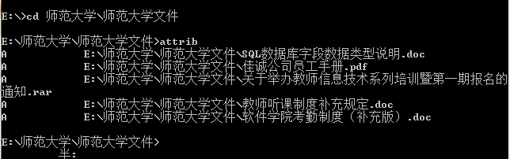
DOS命令
文件属性命令Attrib
命令格式：attrib 命令参数 文件名
attrib是一个功能强大的显示和修改文件属性的DOS命令。但是，要掌握它，也有一定的难度。
前面，我们介绍过，文件有四个属性。分别是S,H,R,A。
如果要给一个文件添加或去除某个属性，可以使用开关“+”和“-”。
例1：attrib -H +S *.txt
将当前目录下，后缀名为.txt的文件的隐藏属性去掉，并打开它们的系统文件属性。
例2：attrib -R -S -H *.sys
将当前目录下，后缀名为.sys的所有文件的R属性、S属性和H属性全部去掉。
例3：attrib
显示当前目录下所有文件的各种属性。

Slide 50
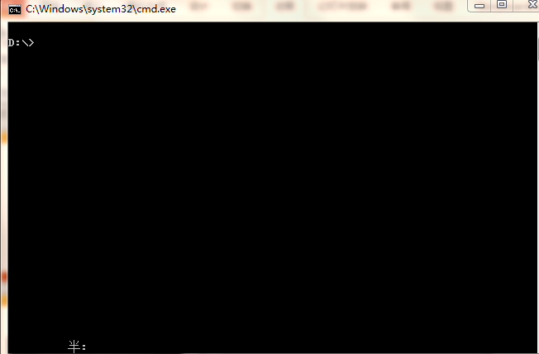
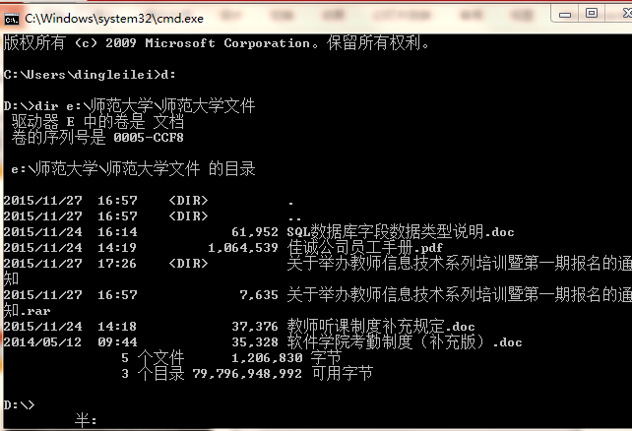
DOS命令
清屏 cls
［适用场合］ 屏幕上太乱了，或是屏幕上出现乱码了， 清除屏幕上显示内容但不影响电脑内部任何信息
［用 法］ cls 回车

Slide 51
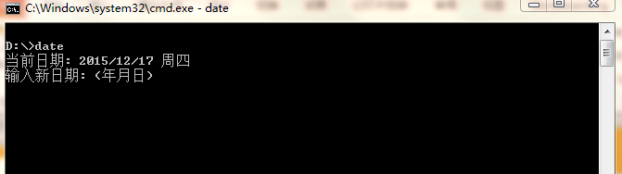
DOS命令
显示及修改日期 date
［适用场合］ 想知道或修改时间和日期
［用 法］ date 显示和改变当前日期
［例 子］ C:\>date 09-20-1996 将日期改为1996年9月20日

Slide 52
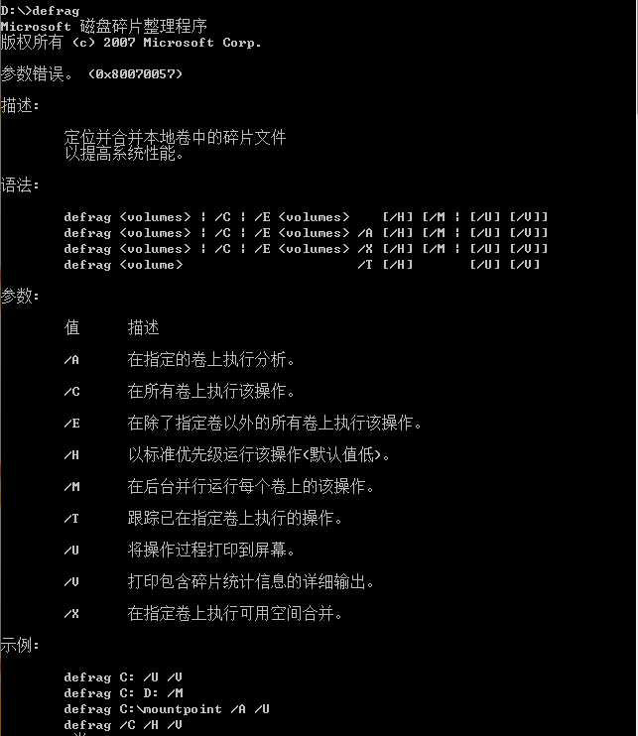
DOS命令
磁盘碎片整理 defrag
［适用场合］ 磁盘读写次数很多，或磁盘使用时间很长了，可能需要使用这条命令整理磁盘。磁盘碎片并不是指磁盘坏了，而只是由于多次的拷贝和删除文件后，磁盘使用会很不连贯，致使速度变慢。
［用 法］ 1. C:\>defrag
2. 选择要整理的磁盘

Slide 53
DOS命令
格式化 format
［适用场合］ 执行快速格式化
ipconfig
［适用场合］ 显示所有当前的 TCP/IP 网络配置值、刷新动态主机配置协议 (DHCP) 和域名系统 (DNS) 设置。使用不带参数的 ipconfig 可以显示所有适配器的 IP 地址、子网掩码、默认网关。
/all
显示所有适配器的完整 TCP/IP 配置信息。

Slide 54
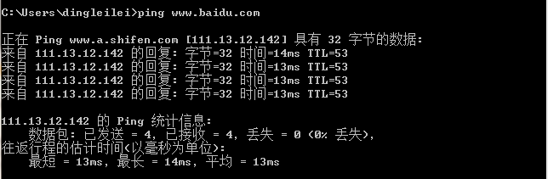
DOS命令
ping

Slide 55
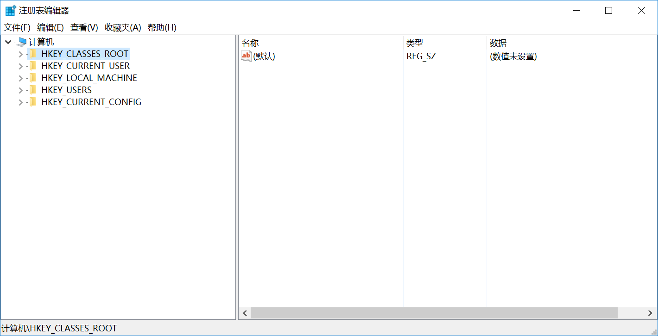
DOS命令
regedit

Slide 56


Thanks

